Slide 2
CAPACITACIÓN MANIPULACIÓN MANUAL DE CARGAS
Marinellys Miranda Montes
Asesor Técnico – Fisioterapeuta
Sura- Serviparamo

Slide 3
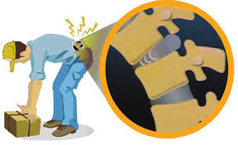
OBJETIVO
Brindar a los empleados de Serviparamo los conocimientos necesarios para poder prevenir y evitar todos los riesgos a los que va a estar expuesto durante el desarrollo de su actividad laboral que impliquen realizar manipulación manual de cargas.

Slide 4
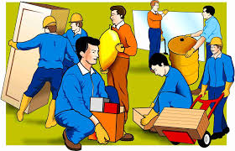
MANIPULACION MANUAL DE CARGAS
La Carga es cualquier objeto susceptible de ser movido, incluyendo personas, animales y materiales, que requiere del esfuerzo humano para moverlos o colocarlos en su posición definitiva.
La manipulación manual de cargas cualquier operación de transporte o sujeción de una carga por parte de uno o varios trabajadores, como el levantamiento, la colocación, el empuje, la tracción o el desplazamiento.

Slide 5
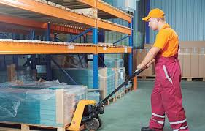
MANIPULACION MECANICA DE CARGAS
Manipulación realizada con medios mecánicos para elevación y descenso de la carga, el transporte o la suspensión de la misma. Incluye palancas, sistemas basados en poleas (por ejemplo, polipastos), carros, carretillas, plataforma rodante, mesas y plataformas elevadoras, transpaletas, apiladores, elevadores volteadores, bandas transportadoras, etc.

Slide 6

MANIPULACION MANUAL DE CARGAS
Se considera levantamiento manual de cargas cuando la carga pesa más de 3 kg.

Slide 7
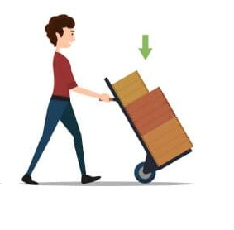
RECOMENDACIONES EN EL LEVANTAMIENTO MANUAL DE CARGAS
1.PLANIFICAR EL LEVANTAMIENTO
Siempre que sea posible, utiliza las ayudas mecánicas precisas.
En las tareas repetitivas, disminuye el peso manejado.
Solicita ayuda a otras personas si el peso de la carga es excesivo y no se puede transportar con ayudas mecánicas.
Identifique plenamente la ruta de transporte y el punto de destino del levantamiento.
Asegúrese que la zona de transporte esta libre de obstáculos.
Establezca pausas frecuentes.

Slide 8
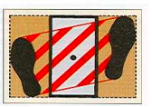
RECOMENDACIONES EN EL LEVANTAMIENTO MANUAL DE CARGAS
2. COLOCAR LOS PIES SEPARADOS
Separar los pies para proporcionar una postura estable y equilibrada para el levantamiento, colocando un pie más adelantado que el otro en la dirección del movimiento.

Slide 9
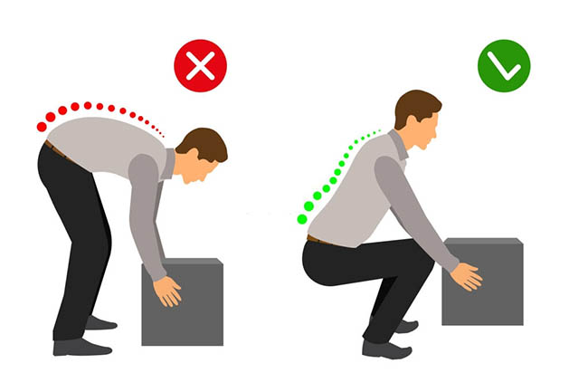

RECOMENDACIONES EN EL LEVANTAMIENTO MANUAL DE CARGAS
3. ADOPTAR LA POSTURA DE LEVANTAMIENTO
Flexionar las rodillas manteniendo en todo momento la espalda recta.
No girar el tronco ni adoptar posturas forzadas.
En ningún realizar flexión de tronco

Slide 10
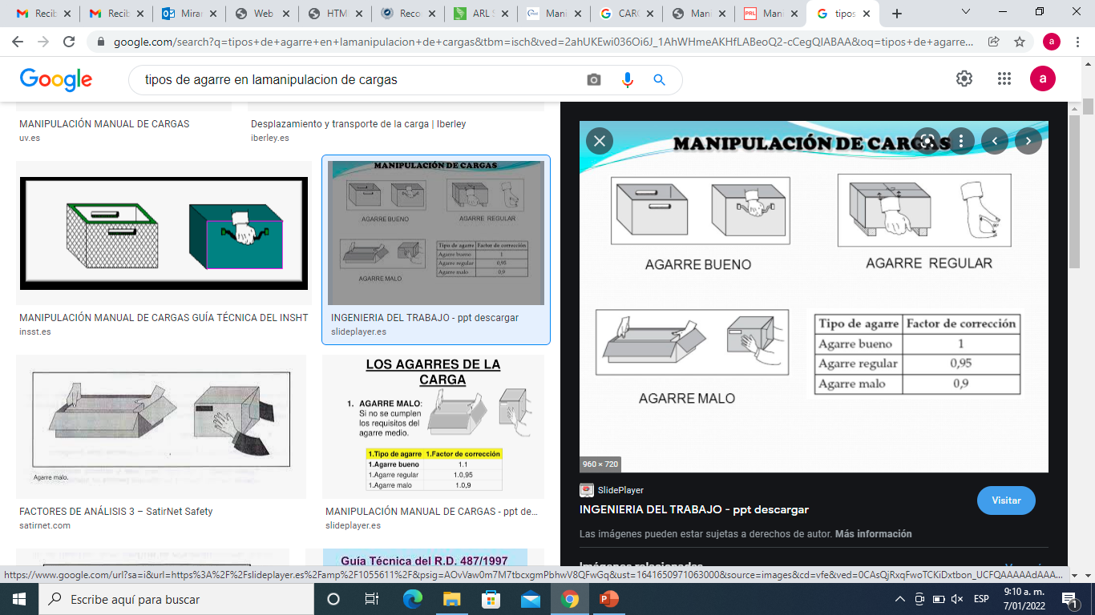
RECOMENDACIONES EN EL LEVANTAMIENTO MANUAL DE CARGAS
4. Agarre firme
Sujetar firmemente la carga empleando ambas manos y pegarla al cuerpo. El mejor tipo de agarre sería un agarre en gancho, pero también puede depender de las preferencias individuales, lo importante es que sea seguro.

Slide 11
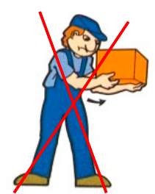
RECOMENDACIONES EN EL LEVANTAMIENTO MANUAL DE CARGAS
5. LEVANTAMIENTO
Levantamiento suave por extensión de las piernas, sin dar tirones bruscos.
Mantener la espalda recta
Evitar giros.
Carga pegada al cuerpo.

Slide 12
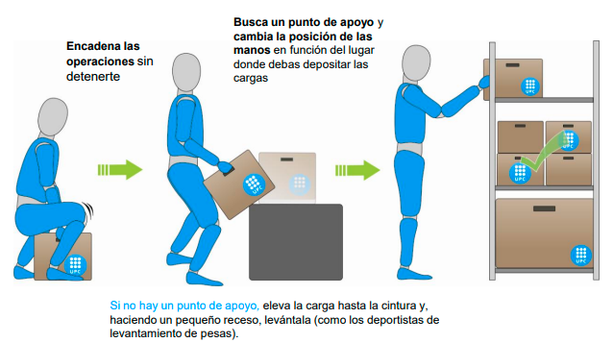
RECOMENDACIONES EN EL LEVANTAMIENTO MANUAL DE CARGAS
6. Depositar la carga

Slide 13
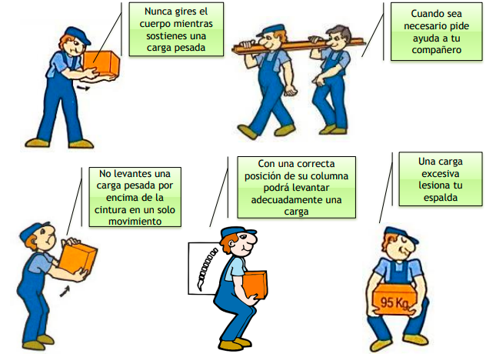
RECOMENDACIONES EN EL LEVANTAMIENTO MANUAL DE CARGAS

Slide 14
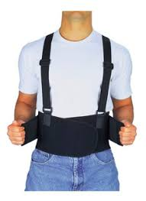
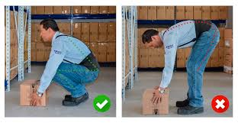
RECOMENDACIONES EN EL LEVANTAMIENTO MANUAL DE CARGAS
¿USO DE CINTURONES EN EL LEVANTAMIENTO DE CARGAS?
En distintos estudios no se ha encontrado ninguna evidencia de que los cinturones puedan evitar lesiones. De hecho, pueden dar una falsa sensación de seguridad y el trabajador puede tratar de levantar mas peso del recomendado.

Slide 15
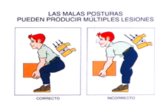

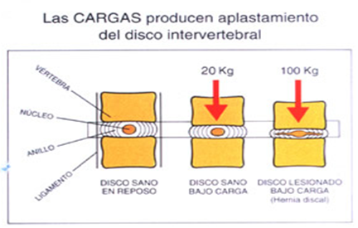
ESTRUCTURA DE LA ESPALDA
La espalda está soportada por la columna y la musculatura que la conforman. El dolor surge cuando se lesiona cualquier parte de la espalda por exceso o por malas posturas.

Slide 16
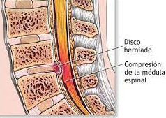
EFECTOS DEL LEVANTAMIENTO MANUAL DE CARGAS
Las posibles lesiones musculoesqueléticas que se pueden producir por un mal levantamiento manual de cargas son:
Hernias discales
Lumbalgias
Ciática
dolores musculares
Contracturas
Esguinces

Slide 17

CONSEJOS PARA CUIDAR LA ESPALDA
Nunca flexione la columna para cargar objetos
No levante objetos pesado
Realice ejercicios de fortalecimiento muscular
Controles su peso
Ponga en practica las pautas de higiene postural
Realice pausas activas.

Slide 18
BIBLIOGRAFIA
https://www.insst.es/manipulacion-manual-de-cargas
https://www.arlsura.com/index.php/173-noticias-riesgos-profesionales/noticias/2244-aprendamos-juntos-como-manipular-correctamente-cargas-pesadas
https://www.uma.es/prevencion/navegador_de_ficheros/navegador_de_ficheros/descargar/Area%20Ergonomia/manipulacion_manual_cargas.pdf

Slide 19
¡MUCHAS GRACIAS!

